Slide 1

وَ اوحی رَبُّکَ الی النَّحلِ أن إتّخِذِی مِن الجِبالِ بُیُوتا و مِن الشَّجَرِ و مَمّا یَعرشُونَ ثُمَّ کُلی من کُلِّ الثَّمراتِ فأسُلِکی سُبُلَ رَبِّکَ ذُلَلاً یَخرُجُ مِن بُطونِها شرابٌ مُختَلِفٌ ألوانُهُ فیهِ شِفاءً للِنّاسِ إنَّ فی ذلکَ لَآیهً لِقومٍ یَتفکّروُنَ (نحل : 69-68)
«و خدا به زنبور عسل وحی کرد که از کوهها و درختان و سقفهای رفیع منزل گیرید. و سپس از حلاوت و میوه‌های شیرین و شهد گلهای خوشبو تغذیه کنید و راه پروردگارتان را به اطاعت بپوئید آنگاه از درون آنها شربت شیرین به رنگهای مخلتف بیرون آید که در آن شفای مردمان است. در این کار نیز نشانه قدرت خدا برای متفکران پیداست».

Slide 2
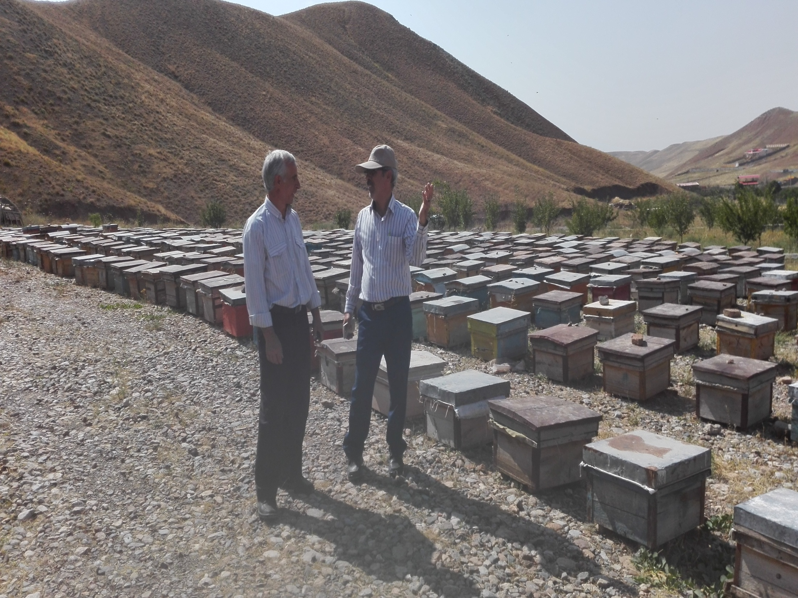
راهنمای آمارگیری سراسری زنبورستانهای کشور
1396/07/22

Slide 3
نکاتی در خصوص سرشماری

Slide 4
در صورتیکه کارشناس پهنه تا پایان مهلت ثبت اطلاعات (12 بعد از شروع سرشماری) ، اقدام به اعلام خاتمه عملیات نکند دسترسی به ثبت ، ویرایش و حذف اطلاعات مسدود خواهد شد
در صورتی که کارشناس پهنه اقدام به اعلام خاتمه سرشماری کند ، دسترسی به ثبت ، ویرایش و حذف اطلاعات مسدود میشود
تبصره 1 : با عدم تایید اطلاعات کارشناس از طرف رئیس مرکز ، کارشناس فرصت کوتاهی برای ثبت ، ویرایش و حذف را خواهد داشت .
بغیر از کارشناسان پهنه ( تبصره 1) در بقیه سطوح دسترسی ها ، پس ار تایید اطلاعات - امکان هرگونه تغییر مقدور نمیباشد.

Slide 5
قابل توجه کارشناسان محترم پهنه : در صورتی که پهنه شما فاقد زنبورستان میباشد ، میبایست در مهلت مقرر شده نسبت اعلام خاتمه عملیات اقدام کنید .
در صورت مراجعه به محل زنبورستان و عدم دسترسی به زنبوردار میبایست اطلاعات فرم زنبورستان های ناشناس را تکمیل کنید .
در تکمیل فرم زنبورستان ناشناس دقت فرمایید ، منظور از توضیحات ، اطلاعاتی در خصوص محل قرار گرفتن زنبورستان و مشخصه های منحصرفرد آن میباشد که با توجه به توضیحات شما در صورت مراجعه زنبور دار به جهاد کشاورزی امکان شناسایی زنبورستان برای کارشناسان طیور و زنبورعسل مقدور باشد .

Slide 6
مسئولیت هر گونه کوتاهی در ثبت اطلاعات ، ثبت اطلاعات مخدوش و نادرست در سرشماری و ثبت اطلاعات زنبورستان ها با کارشناس پهنه و اشخاص تایید کننده اطلاعات میباشد .

Slide 7
نحوه تکمیل فرم اطلاعات زنبورستان
نوع زنبورستان | استان مبدا(مهاجر ) | شهرستان مبدا (مهاجر ) | شماره مجوز (مهاجر ) | استان ییلاق(بومی ) | استان قشلاق (بومی ) | محل تامین ملکه | شماره دفترچه زنبورداری | تعداد شاغلین | تعداد مدرن | تعداد بومی | جمع | تولید مدرن | تولید بومی | جمع | میانگین بومی | میانگین مدرن | بیمه کندوها | بیمه خود زنبوردار | تولید گرده | تولید بره موم | تولید موم | تولید ژل رویال
مهاجر - بومی | مهاجر از مثلاً گیلان-آذربایجانشرقی | مهاجر از مثلاً آستارا-مراغه | ندارد-دارد مثلاً 11/125/8959 | آذربایجانشرقی – سایر مانندآذربایجانغربی | - آذربایجانشرقی- سایر مانند خوزستان | ترکیبی- دیگرزنبورستان -خودزنبورستان | 111300000 | 1 | 250 | 150 | 400 | 600 | 2500 | 3100 | 4 | 10 | دارد- ندارد | ندارد – دارد (زنبورداری –سایر ) | اگر دارد مثلاً 1 گیلو گرم | اگر دارد مثلا 0.8 کیلوگرم | اگر دارد مثلاً 0.5 کیلوگرم | اگر دارد مثلاً 800 گرم

Slide 8
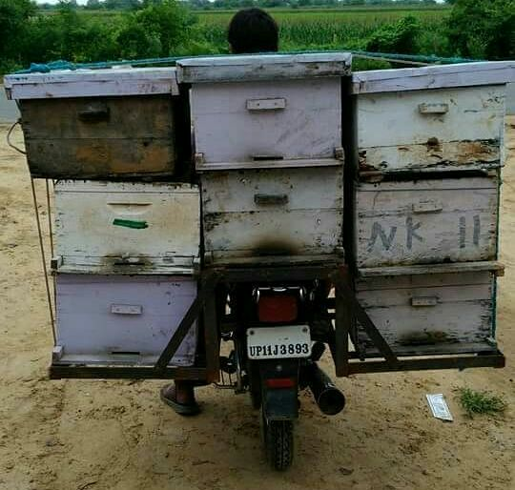
عدم جابجائی کندوها در زمان آمارگیری

Slide 9
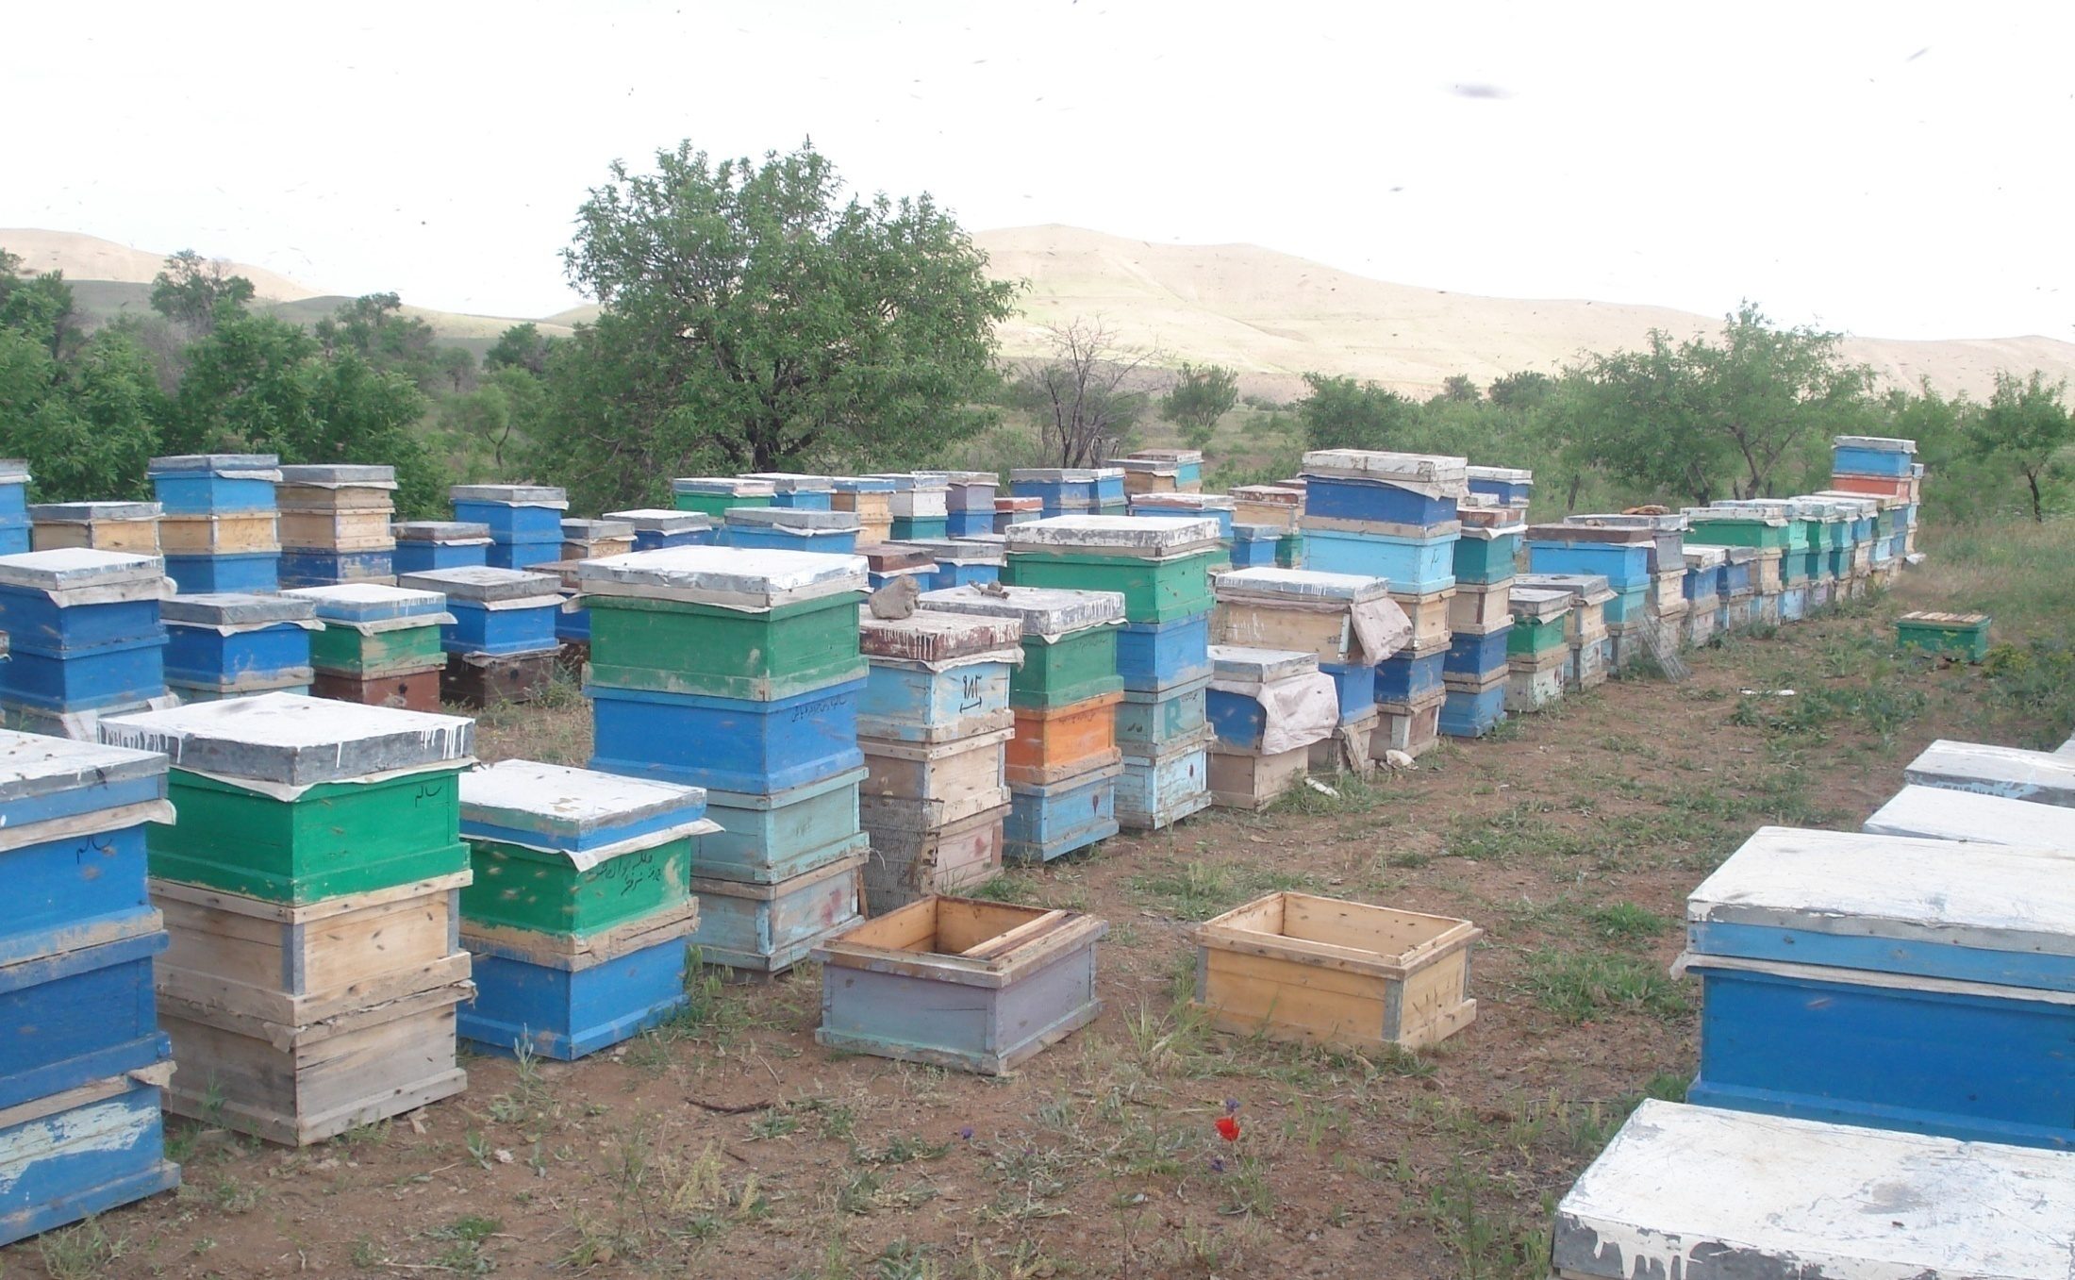
کندوهای مدرن ، صنعتی ،کشاورزی

Slide 10
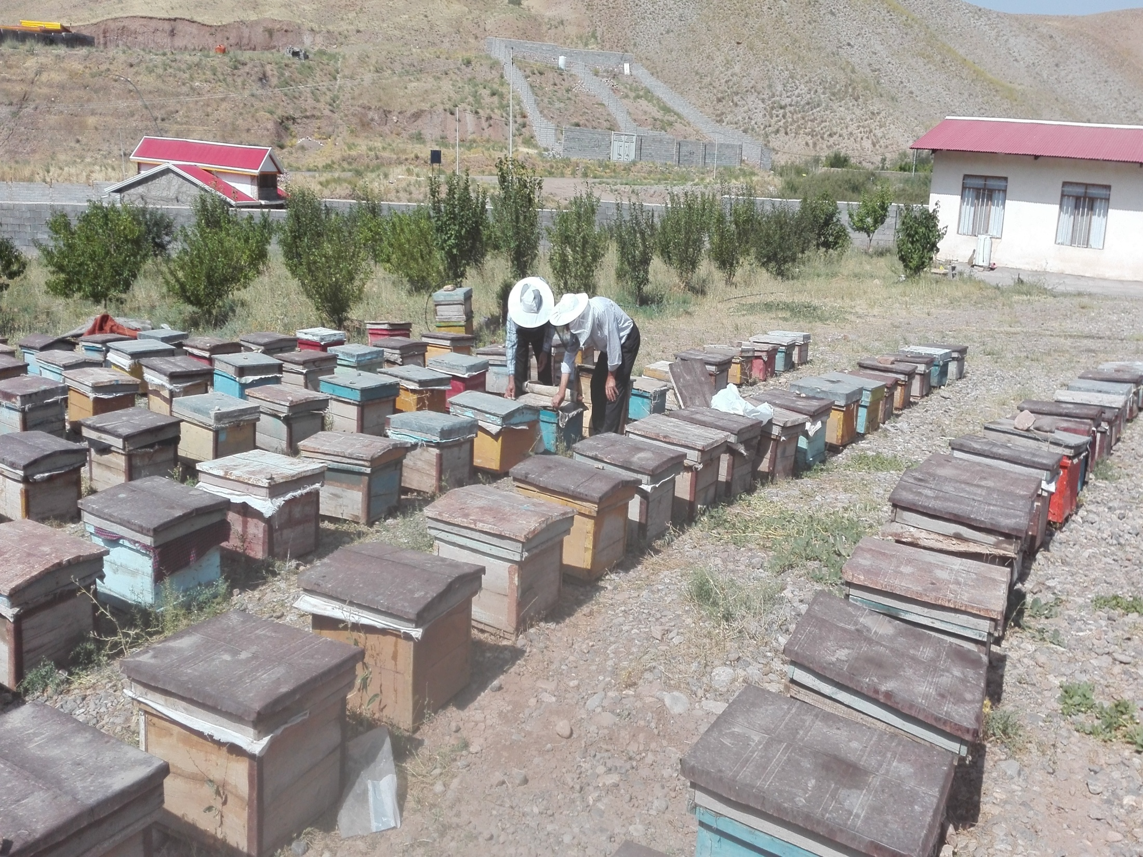

Slide 11
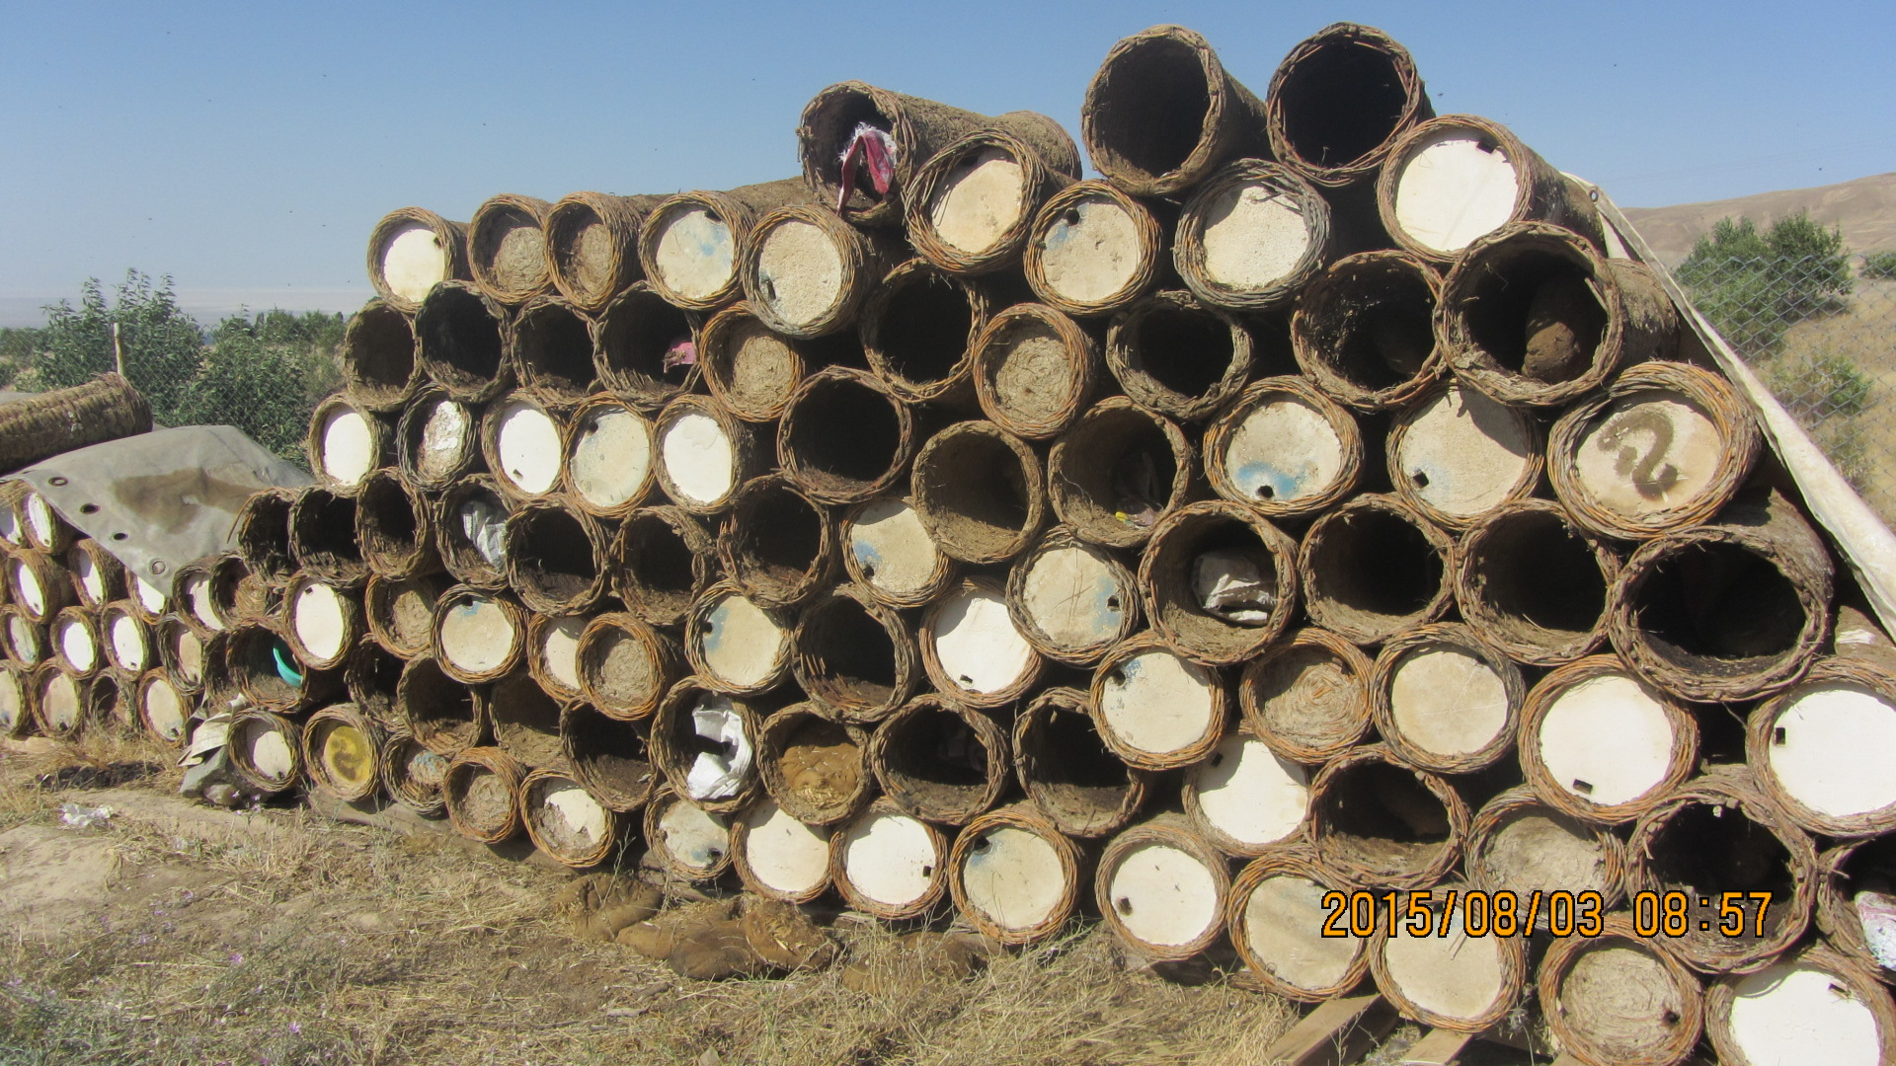
کندوهای بومی ، سنتی

Slide 12
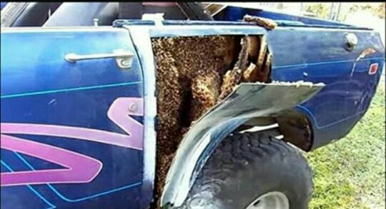
زنبوردرهرجائی خانه می سازداما درآمارگیری کندوحساب نمی گردد.

Slide 13
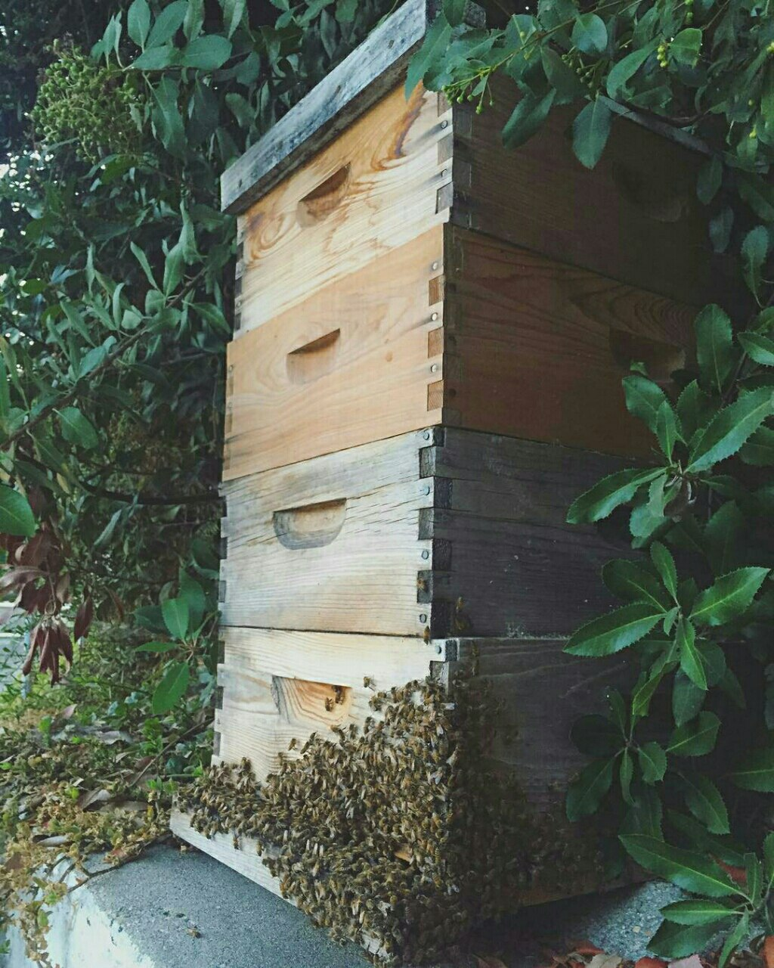
چندین طبقه روی هم فقط یک کندو محاسبه می گردد

Slide 14
ثبت اطلاعات در سامانه
سامانه جامع پهنه بندی و مدیریت داده های کشاورزی
جهت ورود به سامانه از مرورگر های فایرفاکس و یا گوگل کروم استفاده نمایید.
جهت ورود به سامانه، کافیست آدرس poud.maj.ir و یا 10.7.234.126 را در قسمت آدرس بار مرورگر خود وارد نمایید .
بعد از وارد نمودن نام کاربری و کلمه عبور وارد سامانه شوید

Slide 15
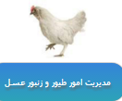
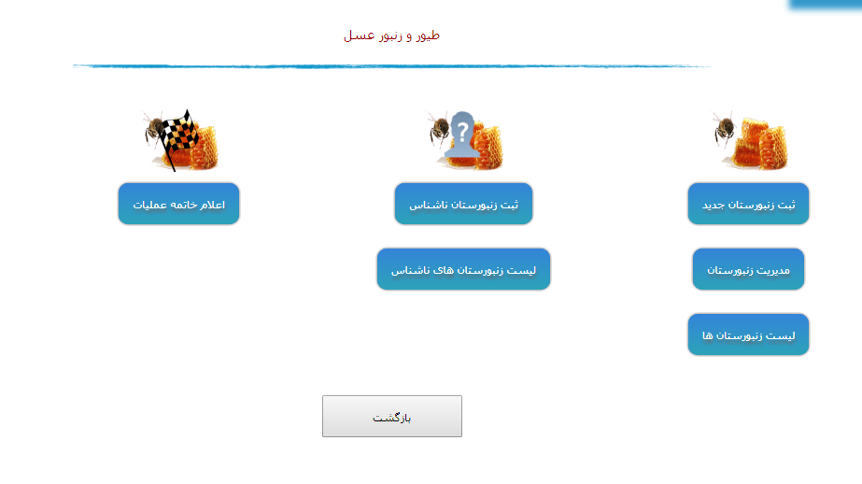
از قسمت اطلاعات اختصاصی آیکون طیور و زنبور عسل را کلیک کنید

Slide 16

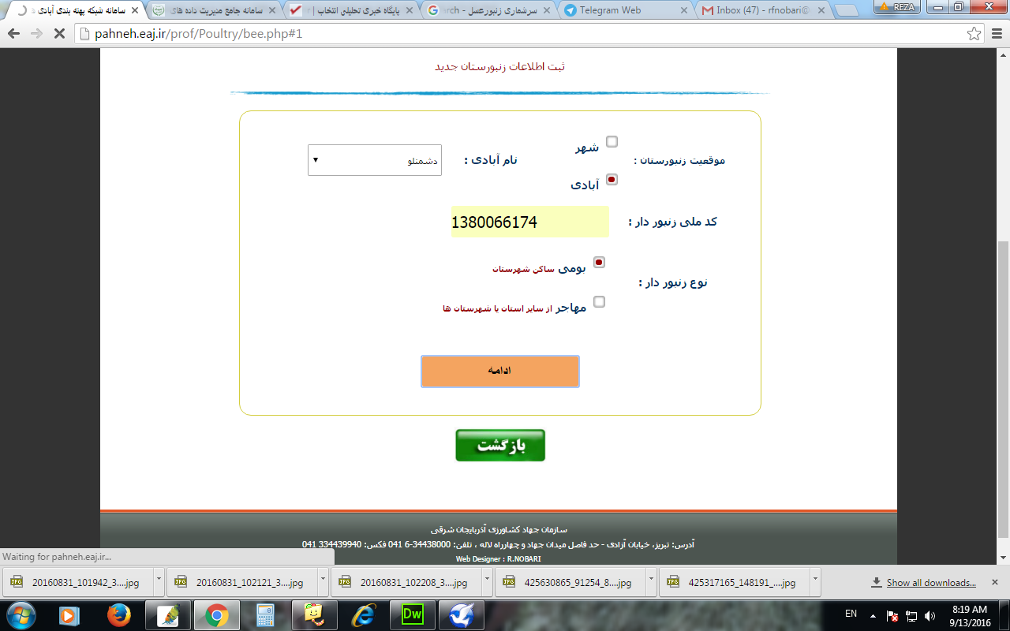
بر روی آیکون ثبت اطلاعات زنبورستان جدید
کلیک کنید

Slide 17
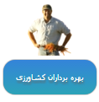
پس از تعیین موقعیت زنبور داری از نظر اینکه در شهر یا آبادی های تحت پوشش کارشناس پهنه قرارداد ، نسبت به انتخاب نام شهر یا آبادی از لیست اقدام می شود .
تایپ کد ملی زنبور دار / مدیر عامل
تعیین نوع زنبور داری
کلیک بر روی دکمه ادامه
نکته مهم : برای ثبت اطلاعات سرشماری زنبورستان ها قبلاً باید اطلاعات بهره بردار در سامانه ثبت شده باشد در غیر اینصورت با پیام بهره بردار قبلا ثبت نشده مواجه خواهید شد که می بایست ابتدا اطلاعات بهره بردار را از قسمت اطلاعات
اختصاصی- آیکون ثبت بهره بردار جدید ثبت و سپس اطلاعات سرشماری را ثبت کنید .

Slide 18
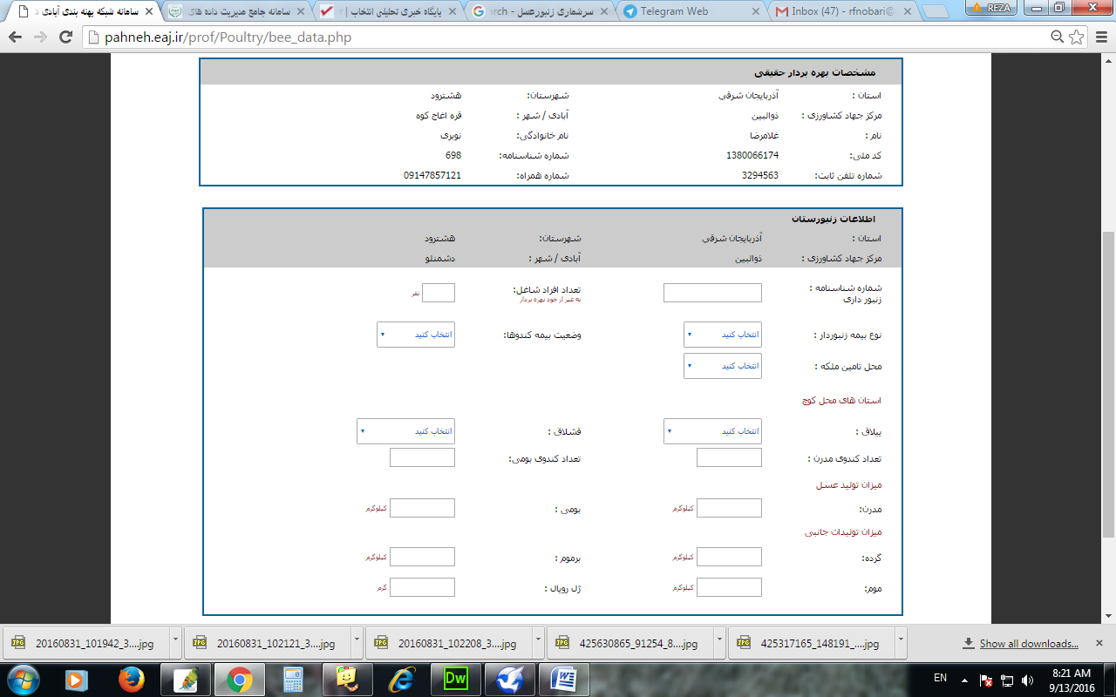
بعد از کلیک دکمه ادامه وارد صفحه بعد خواهید شد

Slide 19
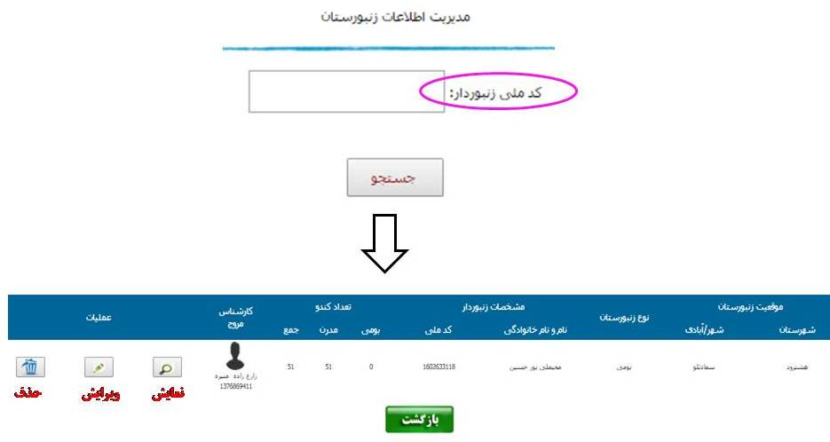
جستجوی یک زنبور دار
مدیریت زنبورستان: با استفاده از این قسمت می توانید چنانچه قبلا زنبورستان مورد نظر را ثبت کرده باشید با وارد کردن کد ملی زنبوردار، آن را جستجو نموده و نتیجه را در جدولی مشاهده نمایید.
در جدول نتایج جستجو و در قسمت عملیات سه گزینه "نمایش" "ویرایش" "حذف" جهت مدیریت اطلاعات زنبورستان مورد نظر در دسترس قرار داده شده است.

Slide 20

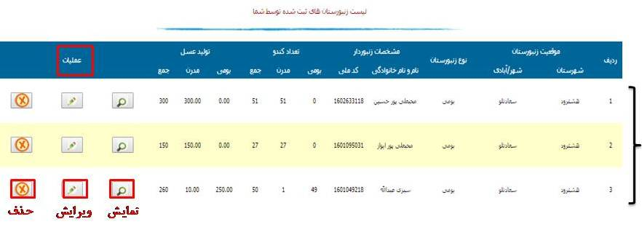
لیست زنبوردارهای ثبت شده
لیست زنبورستان: از این قسمت امکان مشاهده کلیه زنبورستان ها ی ثبت شده توسط شما ظاهر می گردد
در جدول لیست زنبورستان ها به منظور مدیریت اطلاعات، امکان "نمایش" "ویرایش" "حذف" برای هر یک از زنبورستان ها وجود دارد

Slide 21

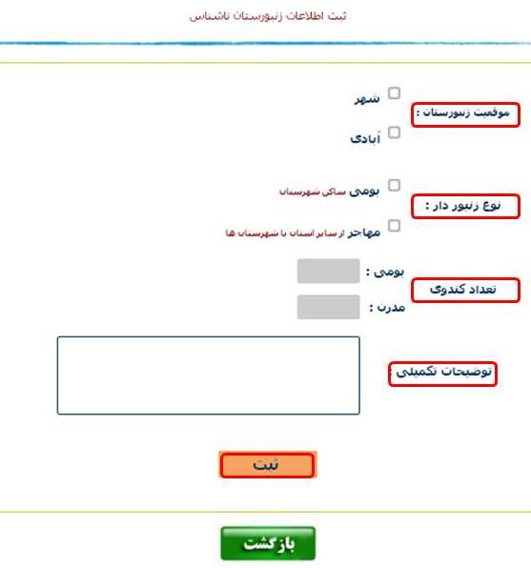
ثبت زنبورستان ناشناس
این گزینه به منظور ثبت زنبورستان هایی است که بهره بردار آن شناسایی نشده است
با انتخاب این گزینه، پنجره زیر جهت ثبت اطلاعات زنبورستان مذبور ظاهر می گردد

Slide 22

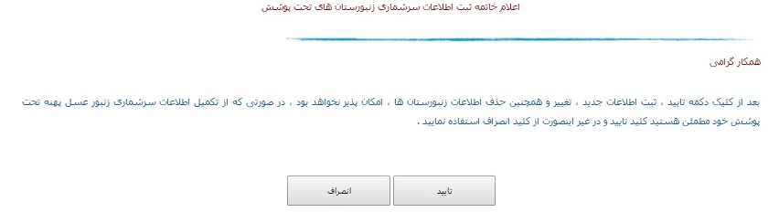
گزارش خاتمه ثبت اطلاعات زنبورستان ها
بعد از اتمام سرشماری اطمینان از ایجاد و ویرایش اطلاعات آنها، لازم است از قسمت " گزارش خاتمه ثبت اطلاعات زنبورستان ها " وارد شده و سپس گزینه تأیید را انتخاب نمایید

Slide 23
موفق و پیروز باشید
در خصوص موارد تخصصی زنبورعسل لطفاً با کارشناسان محترم معاونت بهبود تولیدات دامی در
مرکز استان و شهرستان ها ی محل خدمت خود تماس حاصل فرمایید .
همکاران ما در پشتیبانی سامانه ، آماده پاسخگویی به سئوالات شما عزیزان میباشد .

